Slide 1
Облік витрат майбутніх періодів

Slide 2
Облік витрат майбутніх періодів Нормативна база
НП(С)БО 1 «Загальні вимоги до фінансової звітності»
П(С)БО 16 «Витрати»
МЕТОДИЧНІ РЕКОМЕНДАЦІЇ щодо заповнення форм фінансової звітності, ЗАТВЕРДЖЕНі Наказом Міністерства фінансів України від 28.03.2013 р. № 433
Методичні рекомендації з формування собівартості продукції (робіт, послуг) у промисловості, наказ Мінпромполітики від 09.07.2007 р. № 373
ІНСТРУКЦІЯ про застосування Плану рахунків бухгалтерського обліку активів, капіталу, зобов'язань і господарських операцій підприємств і організацій

Slide 3
Основні характеристики витрат наведено у П(С)БО 16.
Зокрема, витрати підприємства є витратами того періоду, в якому визнається дохід, для отримання якого вони понесені. А серед тих, які не визнаються витратами, — авансування запасів, робіт, послуг
(п. 7 та пп. 9.2 цього П(С)БО).

Slide 4
Визначення витрат майбутніх періодів наведено у п. 2.36 Методичних рекомендацій № 433 та Інструкції № 291 — це витрати поточного або попередніх звітних періодів, що належать до наступних звітних періодів.
Витратам майбутніх періодів властиві такі ознаки:
понесені у звітному періоді (є оплата та документальне підтвердження здійснення витрат);
належать до майбутніх періодів. Доходи, пов’язані з такими витратами, виникнуть у наступних періодах, або сплата таких платежів пов’язана з майбутніми періодами.

Slide 5
Приклади витрат майбутніх періодів наведено в Інструкції № 291:
передплата газет, журналів, періодичних та довідкових видань;
проавансовані орендні платежі;
оплата страхового полісу;
підготовчі до виробництва роботи в сезонних галузях промисловості;
освоєння нових виробництв та агрегатів.
Цей перелік не є виключним. У разі якщо у підприємства виникають інші подібні витрати, необхідно прописати це у наказі про облікову політику, орієнтуючись на специфіку діяльності. У більшості підприємств перелік таких витрат поповнить, зокрема, оплата за користування програмним забезпеченням (поновлення програмного забезпечення) за кілька місяців наперед.

Slide 6
Сільгоспвиробники у своїй діяльності мають керуватися Методичними рекомендаціями з планування, обліку і калькулювання собівартості продукції (робіт, послуг) сільськогосподарських підприємств № 132, згідно з якими до витрат майбутніх періодів відносяться витрати на будівництво та утримання літніх таборів, загонів, навісів та інших споруд некапітального характеру для тварин тощо.

Slide 7
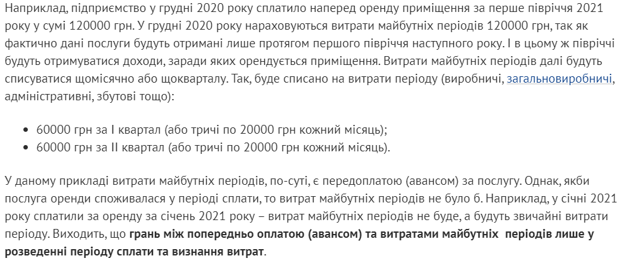

Slide 8
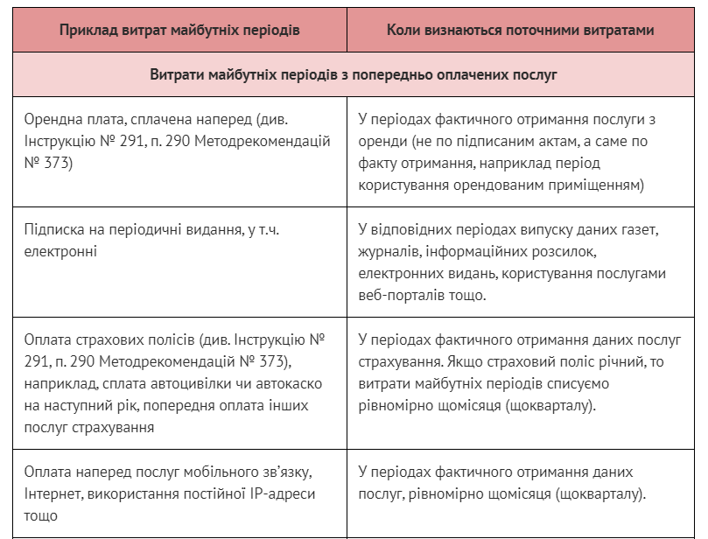

Slide 9
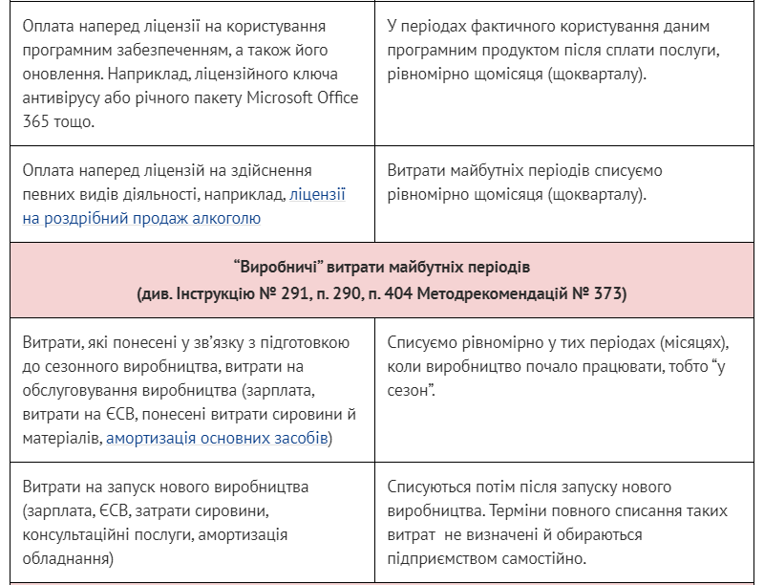

Slide 10
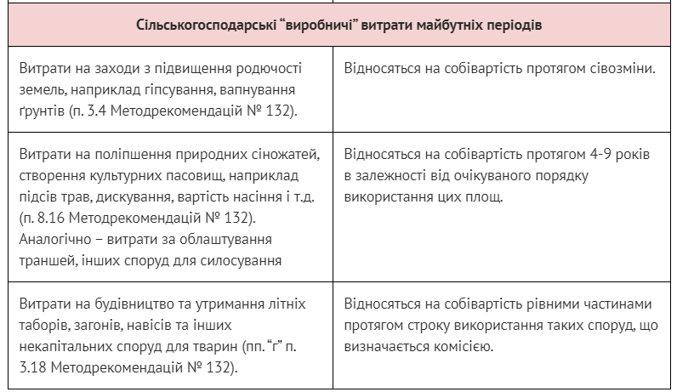

Slide 11
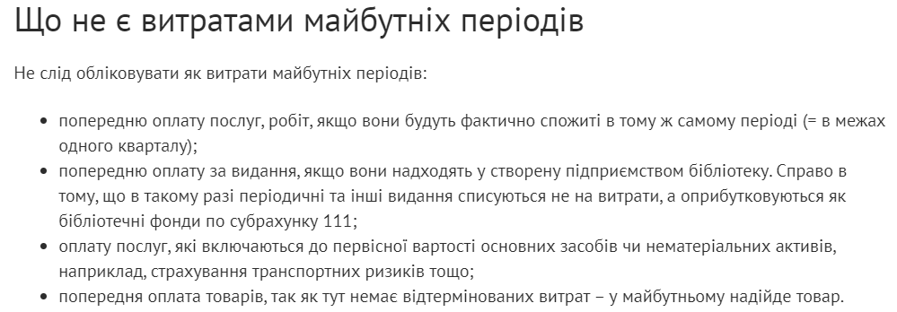

Slide 12
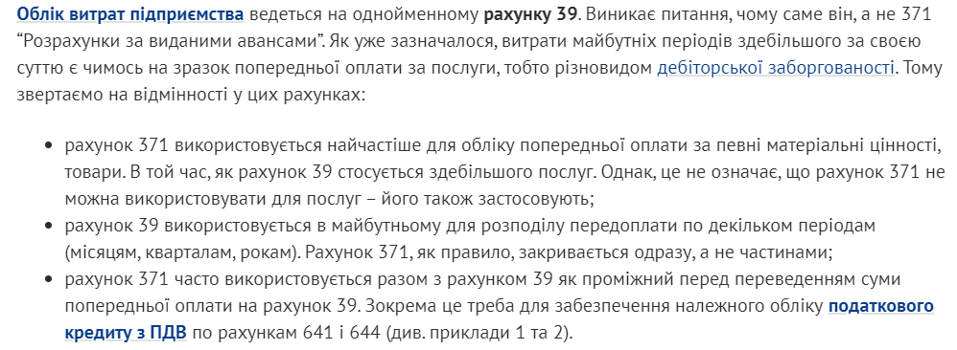

Slide 13
За дебетом рахунку 39 відображається накопичення витрат майбутніх періодів, за кредитом - їх списання (розподіл) та включення до складу витрат звітного періоду.
Рахунок 39 може мати залишок лише за дебетом. Сума залишку за рахунком 39 показує величину витрат майбутніх періодів, які не розподілено.

Slide 14
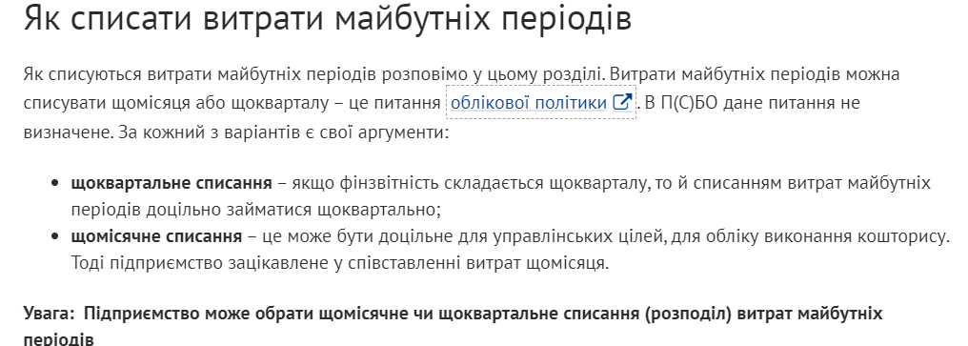

Slide 15
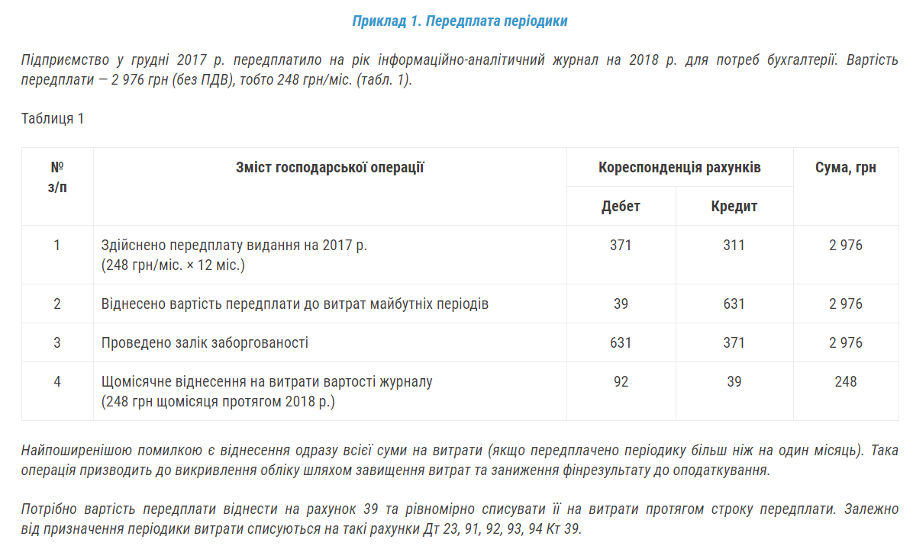

Slide 16
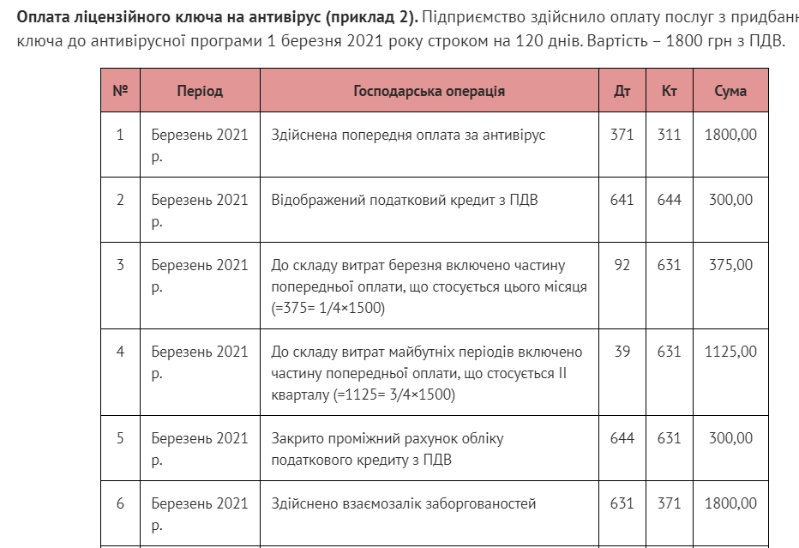

Slide 17
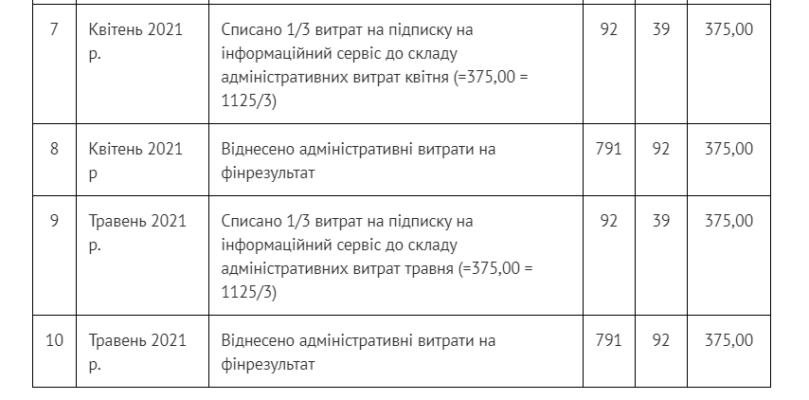

Slide 18
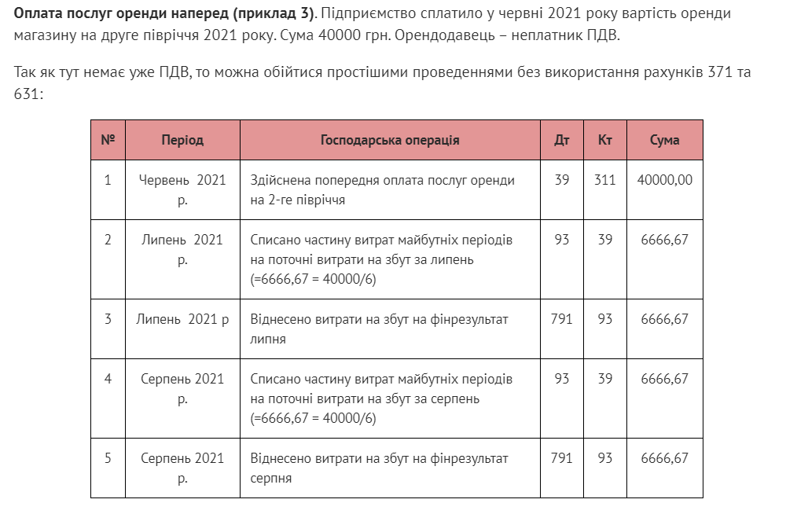

Slide 19
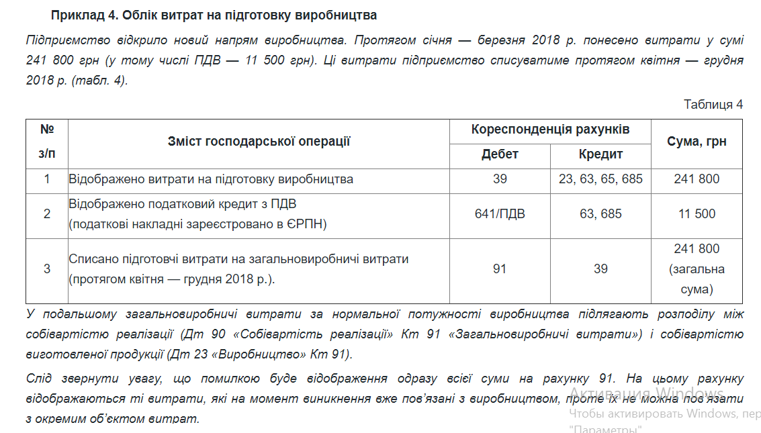

Slide 20
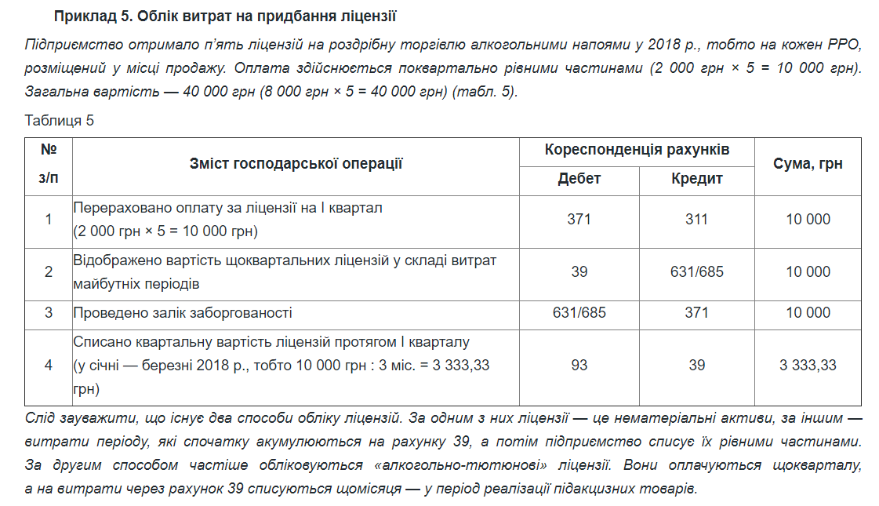

Slide 21
Витрати майбутніх періодів можна класифікувати наступним чином:
- за видами діяльності, що сприятиме визначенню напрямів їх здійснення (використання) та впливу на конкретні показники діяльності: операційна (адміністративні, витрати на збут чи інші операційні витрати), інвестиційна (витрати з проектування об’єктів будівництва майбутніх років, переобладнання будинків, споруд тощо), фінансова (витрати зі сплати лізингових платежів тощо), інша діяльність;
- за ознакою часу, розподіляючи їх на короткострокові (строк списання яких не перевищує 12 місяців з дати балансу, тобто витрати майбутніх періодів призначені для розподілу у звітному періоді) та довгострокові (розподіл витрат планується більше одного року, тобто строк списання яких перевищує 12 місяців з дати балансу).

Slide 22
Наприклад, до короткострокових витрат майбутніх періодів найчастіше відносяться витрати на оплату телефонних послуг, радіозв'язку, на підписку періодичних видань, витрати пов’язані з рекламою, витрати на утримання обладнання, машин та механізмів сезонним характером використання.
До довгострокових витрат відносять набагато більше:
- орендні або лізингові платежі;
- витрати пов’язані з комерційною концесією або франчайзингом, з гірничопідготовчими роботами, а також з роботами в сезонних підрозділах;
- витрати пов’язані з освоєнням нових технологій, організацій, виробництв, цехів і агрегатів;
- витрати з проектування будівництва нових, відновлення, переобладнання вже існуючих об’єктів основних засобів;
- витрати на страхування майна виробничого призначення та інш.

Slide 23
Аналітичний облік витрат майбутніх періодів здійснюють за їх видами.
Загалом майбутні витрати обліковуються у складі оборотних активів. Про це свідчить їх місце розташування у Балансі (Звіті про фінансовий стан) — рядок 1170 «Витрати майбутніх періодів». Проте деякі експерти радять з витрат майбутніх періодів виділяти довгострокові витрати — витрати майбутніх періодів, строк списання яких перевищує 12 місяців з дати Балансу. Для обліку останніх можна застосувати субрахунок 184 «Інші необоротні активи», а в Балансі вони відображаються в рядку 1090 «Інші необоротні активи».

Slide 24
